Slide 1
бюджетное профессиональное образовательное учреждение череповецкий лесомеханический техникум им. В.П. Чкалова
Тема: Конструирование японского автомобиля Nissan Skyline R34
Выполнили студенты группы ИС-21
Колосов Семён
Кузнецов Илья
И бездельник Рюмин Захар
г. Череповец,
2025 г.

Slide 2
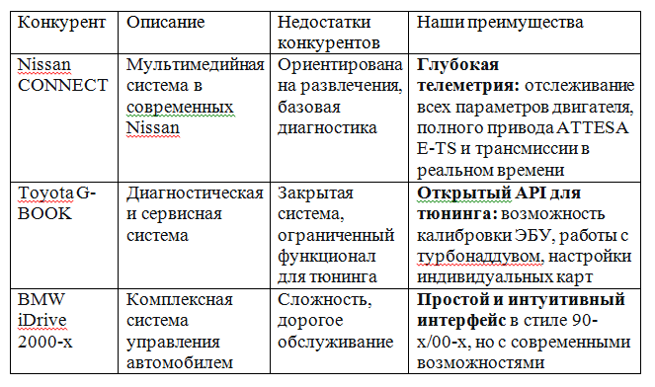
Анализ конкурентов

Slide 3

Логотип проекта

Slide 4
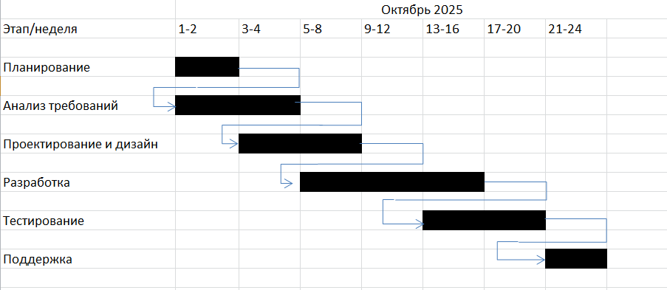
Диаграмма ганта
Участники:
Колосов С.: Планирование, анализ требований, координация.
Кузнецов И.: Проектирование, разработка, тестирование.
Бездельник Рюмин З.: Дизайн, визуализация, поддержка.

